Slide 1



KOVIS TECHNOLOGY
WARP-3500F
Vision Align Sequence
Date : 2025-12-03
Prepared by : 유형욱 수석
Make difference…
물질의 본질에 다다르는 궁 극의 검사 계측 기술로 반도체 제조 공정을 혁신하고 기술의 선구적 발전을 견인하여 인류를 위한 더 낳은 미래를 개척 합니다.

Slide 2
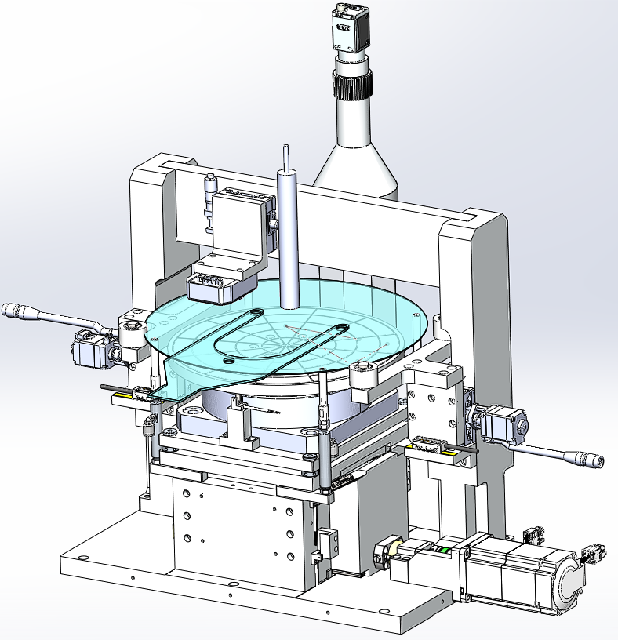
Vision Aligner 구성
6
7
No. | Description
1 | Wedge Up Down Stage (Servo)
2 | Vacuum Chuck & DD Motor
3 | Centering Stage (Stepping)
4 | 4EA Lift Pin (Vacuum)
5 | P/N Checker
6 | Vision
7 | Eddy Current
5
4
3
2
1

Slide 3
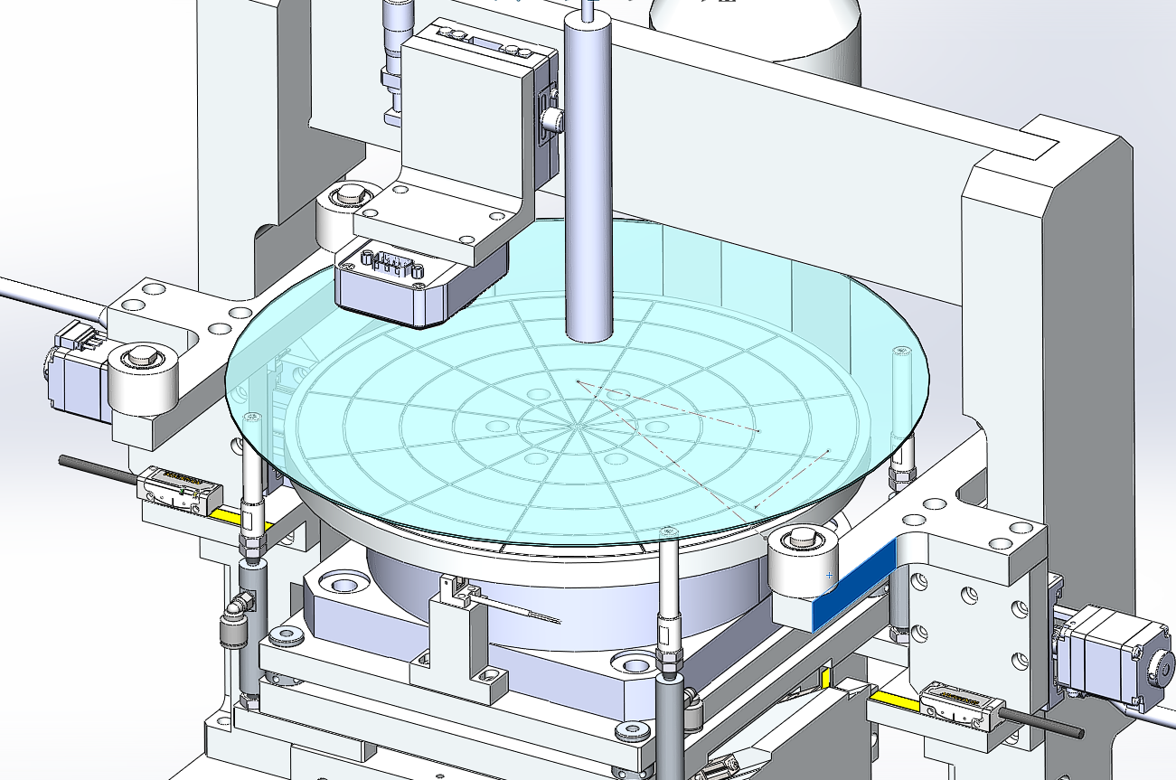
Vision Align Sequence
Wafer Loading
Lift Pin 안착
(Vacuum On)

Slide 4
Vision Align Sequence
Wafer Loading
Lift Pin 안착
(Vacuum On)

Slide 5
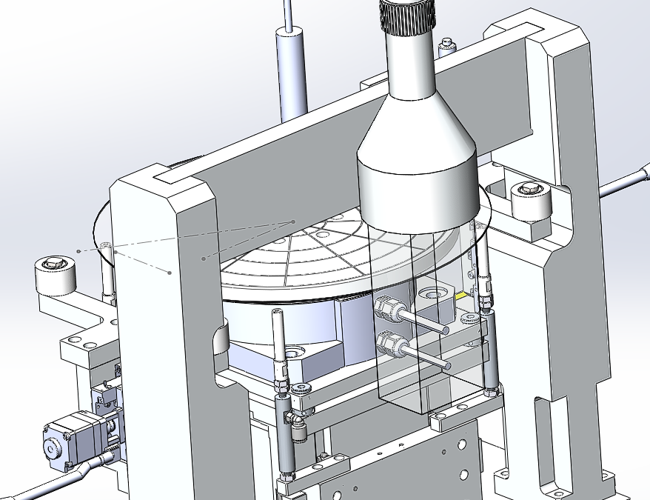
Vision Align Sequence
Wafer Loading
Lift Pin 안착
(Vacuum On)
Vacuum Chuck 상승
Vacuum Chuck 안착
(Vacuum On)
Vision ON
(Diameter 측정)

Slide 6
Vision Align Sequence
Wafer Loading
Lift Pin 안착
(Vacuum On)
Vacuum Chuck 상승
Vacuum Chuck 안착
(Vacuum On)
Vision ON
(Diameter 측정)
Chuck Center 편심
및 편심 각 확인
Chuck을 90도 혹은 270도 위치로 회전
편심거리 확인
편심각 확인
Chuck 회전

Slide 7
Vision Align Sequence
Vision ON
(Diameter 측정)
Chuck Center 편심
및 편심 각 확인
Chuck을 90도 혹은 270도 위치로 회전
Chuck 하강 및 Lift Pin안착
(Pin Vacuum On)
좌우 Centering Roller Wafer 측면으로 이동
(마진 20um)
Pin Vacuum Off 및
Centering Roller Chuck Center 방향으로 이동
Centering Roller

Slide 8
Vision Align Sequence
Chuck 하강 및 Lift Pin안착
(Pin Vacuum On)
좌우 Centering Roller Wafer 측면으로 이동
(마진 20um)
Pin Vacuum Off 및
Centering Roller Chuck Center 방향으로 이동
Lift Pin Vacuum On
Vacuum Chuck 상승 및
Vacuum On
Lift Pin Vacuum Off
Eddy Current, P/N Check
Notch Profile 측정
Chuck 하강 및
Lift Pin Vacuum On
Wafer Unloading

Slide 9
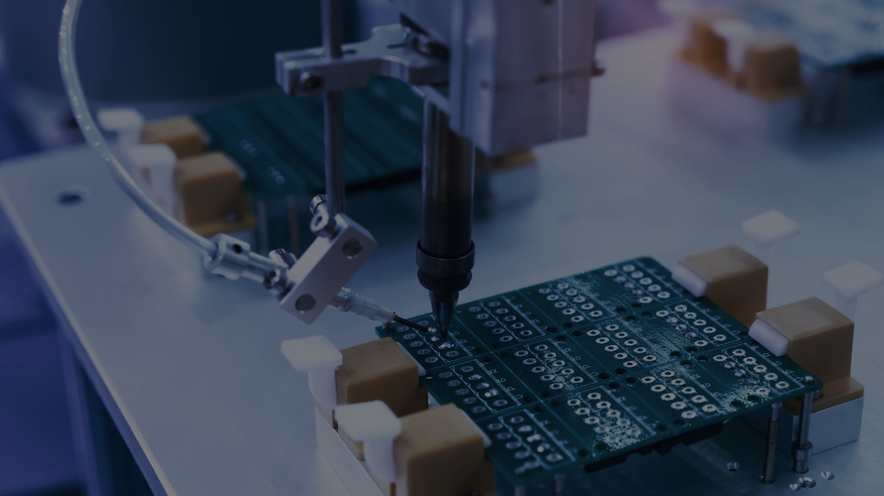
Thanks
물질의 본질에 다다르는 궁극의 검사 계측 기술을 탐구하는 기업,
우리는 선입관이나 편견 없는 상상력으로 창의와 혁신을 추구하며, 보다 나은 인류의 미래를 지향 합니다.
Address : 서울특별시 금천구 가산디지털2로 169-23 가산 모비우스 타워 3F/ B1
TEL : + 82-2-3397-3563
Website : www.kovistechnology.com
Email : 담당자 이메일
Phone number : 담당자 핸드폰 번호

